Slide 1

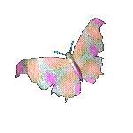


NBPB:
Đề tài: Màu xanh
Nhóm trẻ: 24- 36 tháng

Slide 2

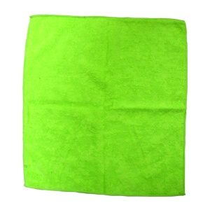

Slide 3
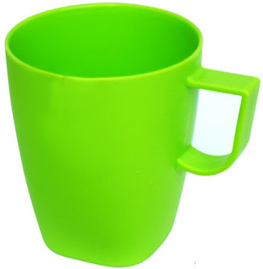

Slide 4
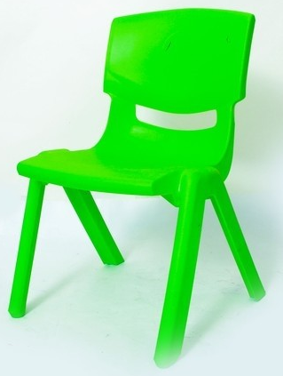

Slide 5
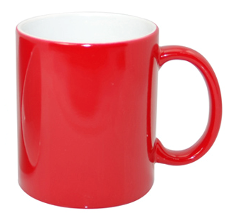

Slide 7
TRÒ CHƠI
CÁI GÌ BIẾN MẤT

Slide 9




Chúc các cô mạnh khỏe,
chúc các cháu chăm ngoan,
học giỏi

